Slide 1
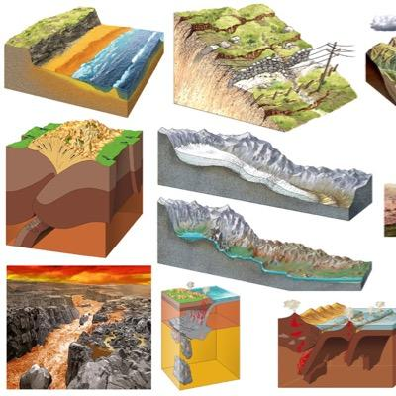
جغرافية أشكال سطح الأرض Geomorphology
Dr. Mohamed Hafez

Slide 3
الابتسامة كلمة طيبة بغير حروف

Slide 5
الهدف من المقرر
دعم المهارات المعرفية المتعلقة بمفاهيم أشكال سطح الأرض وصلتها بالعلوم الأخرى.
توضيح العوامل الجيومورفولوجيا المرتبطة بتشكيل مظاهر سطح الأرض والعلاقات فيما بينها.
توضيح العمليات الجيومورفولوجيا المرتبطة بالعوامل ودورها في رسم الأشكال التضاريسية لسطح الأرض.
التعرف على أشكال سطح الأرض من خلال التحليل والقياس.
تنمية قدرات الطلاب على التوظيف الأمثل للمعرفة الجيومورفولوجية في التطبيقات الجغرافية.

Slide 6
وصف المقرر
يحتوي المقرر علي مقدمة تضم التعريف بالأشكال التضاريسية لسطح الأرض (الجيومورفولوجيا) وبمفاهيمها وصلتها بالعلوم الأخرى، ومن ثَم التعرف على مناهج وأساليب البحث الجيوموفولوجي، كما يتضمن عرض لنظريات نشأة الأرض إلي جانب شرح لخصائص كوكب الأرض والتركيب الداخلي للأرض، ومكونات ومواد القشرة الأرضية وتحديد أثر ليثولوجية الصخر ونظام بنيته، وإبراز دور العوامل الجيومورفولوجية سواء أكانت التقلصات الأرضية البطيئة (الالتواءات والانكسارات،) أم الحركات الفجائية (الزلازل والبراكين) أم التجوية وعوامل التعرية (النهرية والبحرية والهوائية والجليدية)، ودور العمليات الجيومورفولوجية (النحت والنقل والارساب) في تشكيل القشرة الخارجية، كذلك يحتوي المقرر على نماذج جيومورفولوجية تطبيقية من البيئة الصحراوية والبيئة الساحلية والأحواض النهرية وأراضي الكارست..
طرق التقويم: تحريري وشفهي وحضور المحاضرات وأعداد تقرير علمي عن المقرر.
الكتب والمراجع : أشكال سطح الأرض، د. جودت أحمد سعادة، دار المسيرة– معالم سطح الأرض، د. جودة حسنين جودة، دار المعرفة الجامعية- أصول الجيومورفولوجيا، د. سلامة حسين رمضان، دار الماسية للنشر والتوزيع، أصول الجيومورفولوجيا، د. حسن أبو العنين، منشأة المعارف.
درجات التقويم: 20% اختبار أول- 20% اختبار ثان- 10% حضور- 10% التقرير العلمي- 40% الاختبار النهائي.

Slide 7
معلومات المحاضر ووسائل التواصل
Dr. Mohamed E. Hafez
Associate professor of Applied Climatology Geography Department, Faculty of Arts,
King Saud University, Riyadh, Saudi Arabia.
E-mail mohhafez@ksu.edu.sa
dr_m_hafez@hotmail.com
dr_h_mohamed@yahoo.com
Mobil: 0966599388523
Office: 0966114675373
الدور الأرضي، قسم الجغرافيا، مكتب رقم أأ 118

Slide 10
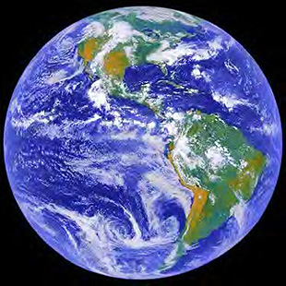
الوحدة الأولي

Slide 11
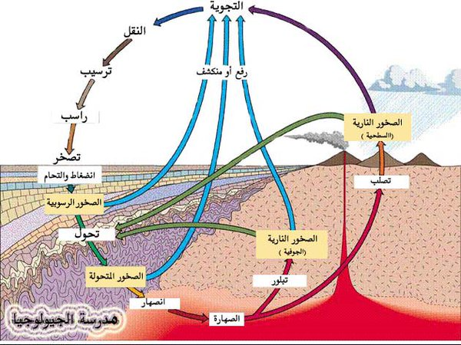
ماهية جغرافية أشكال سطح الأرض
وصلتها بالعلوم الأخرى

Slide 12
علم الجغرافيا
Geography
الجغرافيا البشرية
Human Geography
الجغرافيا الاقتصادية
Economic Geography
Human Geography
Physical Geography
الجغرافيا الطبيعية
Physiography

Slide 13
الجغرافيا الطبيعية Physical Geography
الجيومورفولوجيا
Geomorphology
Natural Resources
Climatology
Landscape
Morphology
Biogeography

Slide 14
مفهوم الجيومورفولوجيا
كلمة جيومورفولوجية تعبير مركب مشتق من عدة مقاطع من كلمات يونانية قديمة وهي: “Geo” ومعناها الأرض، “ Morphe” ومعناها الشكل، “Logos” ومعناها دراسة، وبذلك تعني دراسة الأشكال التضاريسية لسطح الأرض.
وتختلف الدراسات الجيومورفولوجيا عن الدراسات الجيولوجيا الطبيعية Physical Geology؛ حيث تختص الجيومورفولوجيا بدراسة الأشكال التضاريسية لسطح الأرض والعوامل التي أثرت فيها، بينما تختص الجيولوجيا بدراسة صخور الشرة الأرضية.

Slide 15
موضوعات دراسة أشكال سطح الأرض
دراسة شكل سطح الأرض ومظهره العام: وهي معنية بأشكال الانحدارات وتقسيمها من حيث تنوع انماطها، وقياس درجاتها، وتحديد مدي فعل عوامل التعرية والتجوية التي أثرت فيها.
تمييز الظاهرات الجيومورفولوجية: من خلال تحليل السمات الجيومورفولوجية لظاهرات الأرض وتوزيعها الجغرافي، ومراحل تكوينها وتطورها والظروف المناخية التي شكلتها والدورة التحاتية التي مرت بها والحركات التكتونية التي أثرت في نظام بنية طبقات صخورها.
دراسة العمر النسبي للظاهرات الجيومورفولوجية: ويهتم بتحديد الزمن أو الأزمنة التي تتكون فيها الظاهرات الجيومورفولوجية، وتتبع المراحل التي أدت إلي ابراز سطح الأرض بشكله الحالي.

Slide 16
اهتمامات الباحث الجيومورفولوجي
التطور الجيولوجي للمنطقة ومدي أثر الحركات التكتونية في تشكيل بنية صخور المنطقة.
أثر اختلاف التكوين الصخري ونظام بنية الطبقات في تكوين الظاهرات الجيومورفولوجية.
اختلاف ميل الطبقات الصخرية، ومدي تأثر الطبقات بفعل الصدوع والشقوق، وأثر ذلك في تشكيل سطح الأرض.
دور عوامل التعرية وأثرها في تشكيل سطح الأرض، والرواسب الناتجة عنها، ومدي الاستفادة منها في معرفة المراحل والأزمنة التي نشأت فيها ظاهرات سطح الأرض.

Slide 17
أقسام علم الجيومورفولوجيا
علم جيومورفولوجية المناطق القطبية Glacial Geomorphology
جيومورفولوجية المناطق شبه القطبية Per glacial Geomorphology
علم جيومورفولوجية المناطق الحارة الجافة Arid Geomorphology
علم جيومورفولوجية المناطق الساحلية Coastal Geomorphology
علم الجيومورفولوجية المناخية Climatic Geomorphology
الجيومورفولوجيا التطبيقية Applied Geomorphology
الجيومورفولوجيا الكمية Statistical Geomorphology

Slide 18
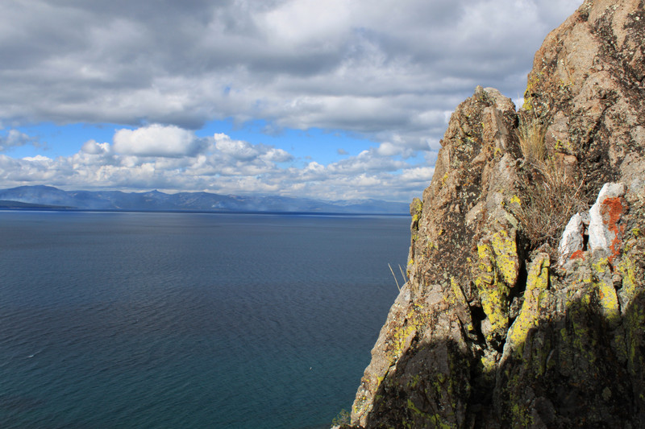
تطور الفكر الجيومورفولوجي

Slide 19
بداية الفكر الجيومورفولوجي
يعد علم الجيومورفولوجيا من العلوم الحديثة التي وضعت قواعده وأصوله مع بداية القرن العشرين.
وعلى الرغم من ذلك يعد ميلاد الفكر الجيومورفولوجي مرتبط بظهور الإنسان على سطح الأرض؛ حيث بدء الإنسان القديم يفكر في أسباب تنوع أشكال البيئة الطبيعية المحيطة به .
والأدلة على ذلك ما نشاهده من محاولته في رسم البيئة الطبيعية من جبال وهضاب وأنهار على جدران الحضارات القديمة.
ومن الدلائل أيضاً الخرائط التصويرية للظاهرات الطبيعية التي يرجع أقدمها إلى عهد الإغريق، ويقدر عمرها بأكثر من 4500 عاماً قبل الميلاد.

Slide 20
الفكر الجيومورفولوجي في عهد الإغريق
من أقدم الدراسات التي تختص بدراسة أشكال سطح الأرض في عهد الإغريق كتابات هيرودوت وأرسطو.
أشار هيرودوت (the father of history) في كتاباته إلي بعض الملاحظات الجغرافية الطبيعية منها: أن دلتا نهر النيل هي المنطقة الإرسابية التي بناها النهر بما يحمله من رواسب منقولة من منابعه العليا، وعلي ضوء الملاحظة الميدانية في الساحل الشمالي لمصر القديمة رجح تذبذب مستوي سطح البحر خلال الفترات الزمنية المختلفة لوجود بعض الحفريات البحرية في بعض التلال والحواجز الساحلية.

Slide 21
الفكر الجيومورفولوجي في عهد الإغريق
أما الفيلسوف الإغريقي أرسطو فقد كتب عن نشأت الظاهرات التضاريسية التي شاهدها في بلاد الإغريق؛ حيث أكد بأن نشأة مياه الينابيع ترجع إلي ثلاثة أسباب هي: مياه الأمطار ومياه الأنهار التي تتسرب داخل الصخور المسامية، المياه الجوفية التي تتكون في باطن الأرض نتيجة تسرب بعض المواد والغازات، المياه الجوفية التي تتكون بفعل الأبخرة والغازات الناتجة عن الصخور الجوفية النارية.
ومن ملاحظاته الميدانية عملية نقل الأنهار للمفتتات الإرسابية؛ حيث لاحظ أن المفتتات تصغر في الحجم كلما نقلت لمسافات طويلة، وتسهم في بناء الدلتاوات.
كما أشار إلى أن الزلازل والبراكين يرجعان إلى نشأة واحدة وهي: الغازات المرتفعة الحرارة في باطن الأرض؛ حيث ينتج عن تحركها اندفاع المصهورات مكونة البراكين أو تكسر القشرة الأرضية.

Slide 22
الفكر الجيومورفولوجي عند العرب
اضمحل الفكر الجيومورفولوجي خلال الفترة الزمنية الممتدة من نهاية العصر الإغريقي حتي العصور الوسطي.
يرجع الفضل إلي الرحالة العرب في الحفاظ على الدراسات الإغريقية؛ حيث أضافوا إليها بعد أن ترجمت إلي اللغة العربية.
ونجد في كتب ومخطوطات الرحالة العرب وصفاً تفصيلياً لأشكال سطح الأرض في بلدان حوض البحر المتوسط والجزيرة العربية والهند والصين.
ونذكر منهم ابن سينا وابن خلدون والخوارزمي والمقدسي والبيروني والمسعودي وإخوان الصفا.

Slide 23
الفكر الجيومورفولوجي عند العرب
قسم ابن سينا السلاسل الجبلية إلي مجموعتين هما: جبال تتكون بفعل الحركات الباطنية، وجبال انفرادية. تكونت بفعل عوامل التعرية، كم اشار بأن فعل عوامل التعرية يحدث ببطء شديد وأن الظاهرات التضاريسية تكونت خلال عشرات الآلاف من السنين.
تبين في مقدمة ابن خلدون أن العرب اهتموا بدراسة الشكل العام للأرض وكيفية تكوينها والعلاقة بين الغلفة الت يتشكل القشرة الأرضية، كما أوضح بأن كثافة مواد باطن الأرض أعلى بكثير من كثافة القشرة الأرضية، ومن ثم تعمل قوة الجاذبية علي ثبات الظاهرات على سطح الأرض.
اهتم الخوارزمي بدراسة الجبال والهضاب والسهول والكثبان الرملية، في حين حاول المقدسي تصنيف أرض الشام إلي أقاليم تضاريسية.

Slide 24
الفكر الجيومورفولوجي عند العرب
اهتم البيروني كما فعل هيرودوت بالدراسة الباليوجرافية؛ حيث أشار إلى العلاقة بين تغير مستوي سطح البحر خلال الأزمنة الجيولوجية وأثر ذلك في تغير شكل السواحل والقارات.
اكتشف المسعودي بأن الأنهار تمر بدورة حيوية تتدرج من مرحلة الشباب ثم مرحلة النضج ثم مرحلة الشيخوخة، وبذل أشار إلي الدورة التحاتية النهرية.
ومعني ذلك أن أفكار المسعودي عن الدورة التحاتية تسبق الأفكار الأوربية والأمريكية لجيمس هاطون ووليم موريس دافيز بنحو تسعة قرون.
وتضمنت دراسات أخوان الصفا تفسير لبعض الظاهرات التضاريسية، وميزوا بين الصخور النارية والصخور الرسوبية اللينة، وأكدوا ملاحظات أرسطو حول أثر الغازات الجوفية الحارة في نشوء الزلازل والبراكين.

Slide 25
الفكر الجيومورفولوجي الأوروبي
اعتمدت الدراسات الجيومورفولوجية مع بداية النهضة الأوربية علي الآراء النظرية والافتراضية، ويؤخذ عليها أن الكثير منها قائم على التخيل، وعلى الرغم من ذلك كان لها أثراً في تطور الفكر الجيومورفولوجي منها: أراء ليوناردو دافينشي وبيفوا وجيثار.
شرح دافينشي كيفية تكوين المجاري النهرية، وأن رواسب الدلتاوات نقلتها الأنهار من منابعها العليا.
وأوضح العالم الفرنسي بيفو بأن الانهار لها القدرة علي نحت الصخور مهما كانت درجة صلابتها، حيث تجعل سطح الأرض في النهاية قريب من مستوي سطح البحر، كما أكد مفاهيم العالم العربي ابن سينا فيما يتعلق بالعمر النسبي للظاهرات التضاريسية، وأكد أنها تتشكل ببطء ويرجع عمرها إلي مئات الآلاف من السنين.
ويعد العالم الفرنسي جيثار جيولوجياً؛ حيث اهتم بدراسة تآكل الحافات الجبلية بفعل الأنهار القصيرة، وأوضح أن الأنهار تسهم في بناء المدرجات النهرية والسهل الفيضي.

Slide 26
الفكر الجيومورفولوجي وآراء جيمس هاطون
يعد العالم الاسكتلندي جيمس هاطون مؤسس علم الجيولوجيا؛ حيث وضع أسس دراسة الصخور المتحولة، وكان أول من حاول تفسير عملية التحول الصخري، وأهتم بدراسة تباين الأشكال التضاريسية لسطح الأرض؛ حيث لاحظ ظهور الظاهرة التضاريسية بعدة صور مختلفة وتنوع شكلها العام من منطقة لآخري.
أشار هاطون إلي الأدلة التي تتركها عوامل التعرية المختلفة فوق أجزاء سطح الأرض، والتي استدل منها بتعدد عوامل التعرية وساهم بذلك في تطور الفكر الجيومورفولوجي، حيث اعتمد موريس دافيز على آراءه وأفكاره في تأسيس علم الجيومورفولوجيا بعد فصله عن الجيولوجيا الفيزيائية.
من المفاهيم التي توصل إليها هاطون، الحاضر مفتاح الماضي، التطور التدريجي البطيء لتكوين الظاهرات التضاريسية.

Slide 27
مرحلة ما بعد هاطون
مع بداية القرن التاسع عشر الميلادي أدرك الجيولوجيون بأن سطح الأرض خلال عصر البلايوستوسين تشكل بفترات جليدية متعاقبة نتج عنها تكوين ظاهرات جليدية، وأن الجليد كان أوسع انتشاراً عن الجليد الحالي.
ظهرت في بريطانيا بعض الدراسات الجادة التي ساهمت في تطور المفاهيم الجيومورفولوجية منها: دراسة جوكس التي قسم الأنهار في جنوب ايرلندا إلى مجموعتين الأنهار العرضية والأنهار الطولية، واستعان دافيز بنتائج هذه الدراسات عند دراسته لعمليات الأسر النهري.
في المانيا ازدهرت المعرفة الجيومورفولوجية بفضل العالم بينك الذي استخدم المنهج الوصفي التحليلي عند دراسته للظاهرات التضاريسية في مرتفعات جبال الألب، وصنف الانماط المختلفة للإنهيارات الأرضية وتساقط الصخور وتحرك التربة ودون ذلك في كتاب بعنوان مورفولوجية الأرض.
اتبع فالتر بينك والده في تفسير الأشكال التضاريسية الجليدية في المانيا، واهتم بالانزلاقات الأرضية وأنماط انحدرات سطح الأرض ومراحل تكوينها ونشر ذلك في كتاب بعنوان التحليل الجيومورفولوجي لظاهرات سطح الأرض عام 1924.

Slide 28
الفكر الجيومورفولوجي الأمريكي
تعد الفترة (1875- 1900) العصر الذهبي للدراسات الجيومورفولوجية في الولايات المتحدة الأمريكية؛ حيث تبلورت معظم المفاهيم الأساسية الخاصة لعلمي الجيولوجيا الطبيعية والجيومورفولوجيا .
من أهم تلك المفاهيم «مستوي القاعدة» Base Level، والتي اكتشفها ماجور باويل، والتي وضح أن المجاري المائية لها القدرة على نحت وتعميق مجاريها رأسياً حتي تصبح الأرض عند الأجزاء الدنيا قريبة من سطح البحر.
ويرجع الفضل لكارل جيلبرت في تأسيس المدرسة الجيومورفولوجية الأمريكية التي اهتمت بدراسة عوامل التعرية الهوائية والخارجية.

Slide 29
وليم موريس دافيز مؤسس علم الجيومورفولوجية
يعد العالم الأمريكي مؤسس علم الجيومورفولوجية؛ حيث وضع المعلومات والمفاهيم التي بنيت عليها الدراسة الجيومورفولوجية في العالم.
نشر دافيز أبحاثه وكتاباته بعدد من اللغات منها الأنجليزية والفرنسية والألمانية والايطالية والأسبانية، واستطاع أن يؤسس مدرسة علمية واسعة الانتشار في العالم عرفت بالمدرسة الجيومورفولوجية الأمريكية (الدافيزية).
من المفاهيم التي توصل إليها دافيز، أن الظاهرات التضاريسية تختلف من مكان لآخر تبعاً للبنية والتكوين الجيولوجي والقوي التي تشكلها والفترة الزمنية أي مراحل نموها.
قسم دافيز مراحل تكوين الظاهرات التضاريسية إلى مرحلة الشباب ومرحلة النضج ومرحلة الشيخوخة، وأذا مرت الظاهرة بمرحلها الثلاث تكون قد اكملت دورة تحاتية (كاملة- ناقصة- مختلفة)

Slide 30
الفكر الجيومورفولوجي المعاصر
انحصرت مفاهيم الجيومورفولوجية الدافيزية الكيفية تدريجياً؛ وأفسحت المجال للجيومورفولوجية المعاصرة التي اعتمدت على المعلومات المستمدة من البحث الحقلي والتقنيات الحديثة، واتباع أساليب علمية متطورة للوصول إلى استنتاجات ونتائج كمية قيمة لها دلالاتها العلمية.
وتعتمد الجيومورفولوجية المعاصرة في دراستها على الصور الجوية والمرئيات الفضائية وتقنيات الاستشعار عن بعد (RS) Remote Sensing ونظم المعلومات الجغرافية (GIS) Geographical Information Systems.

